Slide 1

Energie(wende)_für die Region
Die Mischung macht‘s!
Münster, 21. März 2025

Slide 2

Warum?
Ausbau der erneuerbaren Energien ist Schlüsselfaktor für das Erreichen der Klimaschutzziele und die Sicherung einer verlässlichen Energieversorgung
immense Bedeutung für die Zukunft nicht nur unserer Region
erfordert einen zügigen umfangreichen Transformations-prozess - bei gleichzeitig hohen Umweltstandards und Rechtssicherheit
Aufgabe ist:
Chancen für die Region frühzeitig erkennen, Hindernisse zu identifizieren und auf deren Beseitigung hinwirken.
Notes:
Die Umsetzung der Energiewende kann nicht ohne eine effiziente Nutzung von Geodaten gelingen.
Denn für die aktuellen Herausforderungen des Klimawandels und der Energiewende sind Rauminformationen unerlässlich, um eine umfassende integrierte Analyse der verschiedenster Fachdaten z.B. aus der Landwirtschaft, der Energiewirtschaft, und Rohstoffgewinnung vornehmen zu können.
So kann z.B. die Energiewirtschaft den Infrastrukturausbau und die zielgerichtete Anpassung an den Klimawandel nicht ohne die Kenntnis der Landnutzung planen und realisieren.
Besonders die Standortplanung von Windkraftanlagen, Photovoltaik, Energiespeichern und auch die Trassenplanung ist ohne die Integration der Fachdaten der weiteren Flächennutzer nicht möglich.

Slide 3
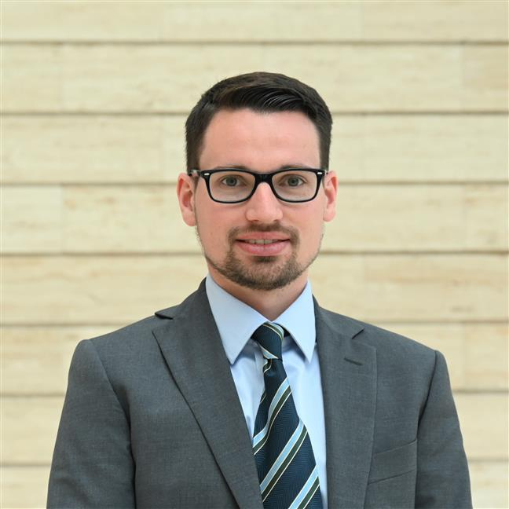
Wer? Stabsstelle
Stabsstelle Energiewende
Stabsstelle Strukturpolitik
Arbeitsgruppe Energiewende
Persönlich:
0251 – 411 3097
Per E-Mail:
Roman.Turczynski@brms.nrw.de
Notes:
Stabsstelle für Energiewende und Struklturpoltik (Dr. Turczynski) seit Mitte 2024
Einrichtung AG Energiewende mit einer Geschäftsstelle Anfang 2023

Slide 4

Wer? - Arbeitsgruppe Energiewende
Gemeinsame Leitung: Abteilungsleitende der Abteilungen 3 und 5
Stabsstelle Energiewende inkl. Geschäftsstelle AG
Strukturpolitischer Referent
25 - Energieleitungen
32 - Regionalentwicklung
34 - EU-Förderung, Wirtschaftsförderung, INTERREG
35 - Städtebau, Bauaufsicht
51 - Landschaft
53 - Immissionsschutz, anlagenbezogener Umweltschutz, inkl. RIW (Regionalinitiative Wind)
Notes:
Mischung!
-------------------------------------
Abteilungsleiterin 5 Frau Dr. Wies „Umwelt und Arbeitsschutz“
Abteilungsleiter 3 Ralf Weidmann „Regionale Entwicklung, Kommunalaufsicht und Wirtschaft“
25 = Fachliche und rechtliche Aspekte u.a. rund um Energieleitungen zur Versorgung mit Strom und Gas. Infrastrukturplanungen zum Bau neuer Trassen für Stromleitungsnetze
32 = In Zusammenarbeit mit dem Regionalrat wird der Regionalplan für das Münsterland erarbeitet und voraussichtlich Ende des Monats beschlossen
34 = wirtschafts-, arbeitsmarkt- und sozialpolitischen Förderverfahren und bewilligt Finanzmittel der EU, des Bundes und des Landes.
35 = alle Fragen des Bau- und Planungsrechts sowie bei der Vorbereitung und Realisierung von städtebaulichen Investitionsmaßnahmen
51 = u.a. höhere Naturschutzbehörde kümmert sich das Dezernat 51 um den Schutz von Natur und Landschaft
53 = obere Immissionsschutzbehörde genehmigt und überwacht komplexe Anlagen +
RIW unterstützt die Zulassungsbehörden bei den komplexen Genehmigungsverfahren für WEA, um diese zu optimieren und zu beschleunigen.

Slide 5
Arbeitsgruppe Energiewende - Was?
Dienstleisterin, Impulsgeberin und Moderatorin in der Region
Wir bündeln
Wir koordinieren und transportieren Interessen
Wir vernetzen
Wir beraten, unterstützen und begleiten - "interdisziplinär"
aktuelle gesetzliche Rahmenbedingungen
planungsrechtliche Fragestellungen
genehmigungsrechtliche Fragestellungen
Förderzugänge und Förderangebote
Notes:
Spiegelung der Aufgaben der BR als Bündelungsbehörde in der AG neben Genehmigung konkreter Vorhaben
themenübergreifende Beratung zu allen Fragen, die in unserem Zuständigkeitsbereich (direkt oder fachaufsichtlich) liegen z.B. im Zusammenhang mit der Genehmigung von Windenergieanlagen zur Verfügung.

Slide 6
Stabsstelle Energiewende - Was?
Dienstleisterin, Impulsgeberin sowie Moderatorin der Arbeitsgruppe Energiewende und Schnittstelle zur Behördenleitung
bündeln
vernetzen
informieren und filtern über die Grenzen hinaus
organisieren
Prioritäten setzen

Slide 7
Arbeitsgruppe Energiewende/Stabsstelle - Wodurch?
Digitale Informationsformate
Factsheets
(Informations-)Veranstaltungen
weitere Arbeitsformate
Notes:
Auch hier macht es die Mischung!

Slide 8
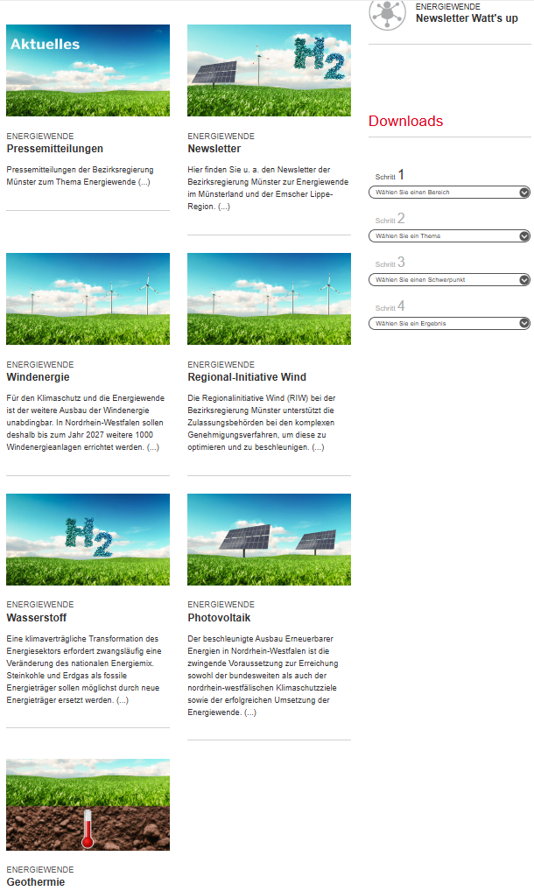
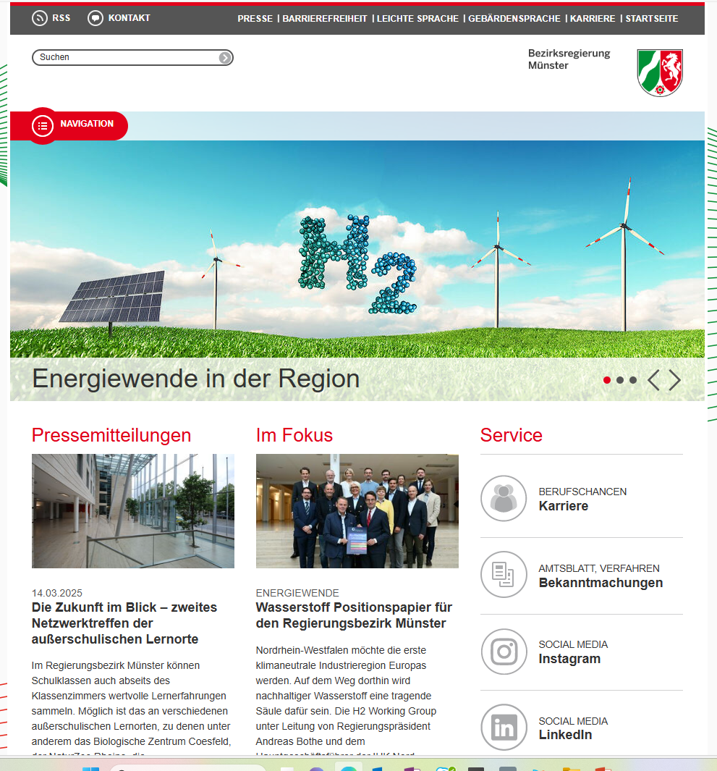
Arbeitsgruppe Energiewende/Stabsstelle - Wodurch?
1. Digitale Informationsformate
Internet - www.bezreg-muenster.de
Notes:
Kontinuierlicher Aufbau der Internetseite
Komprimierte Informationen zu für uns also den RB relevante Energieformen wie Wind, H2, PV, Geothermie

Slide 9
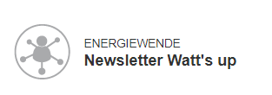
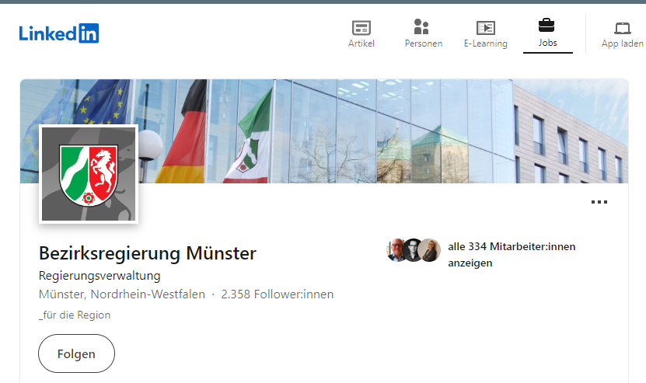
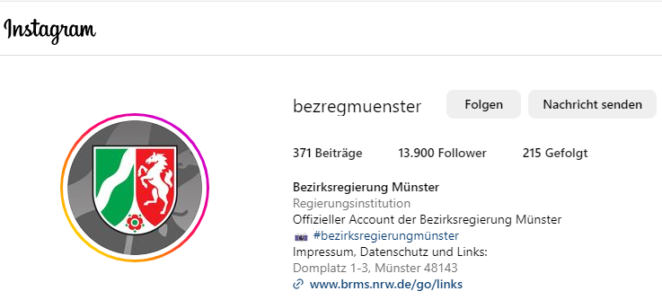
Arbeitsgruppe Energiewende/Stabsstelle - Wodurch?
Newsletter Watt‘s Up
LinkedIn, Instagram
Notes:
Newsletter zuletzt im März mit Schwerpunktthema PV

Slide 10
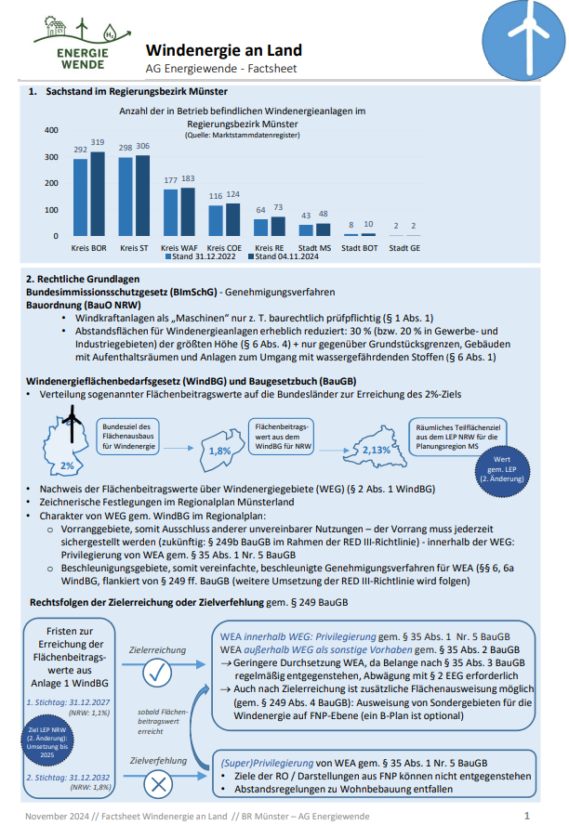
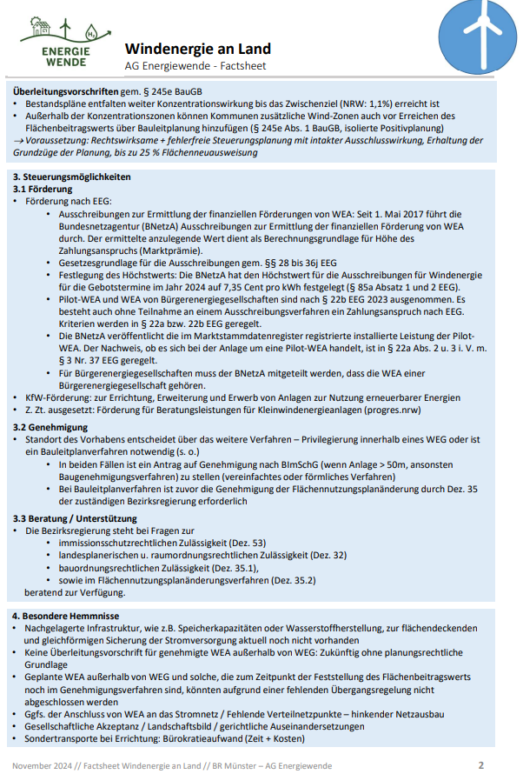
Arbeitsgruppe Energiewende/Stabsstelle - Wodurch?
2. Factsheets
Notes:
PV, Kommunale Wärmeplanung in Arbeit

Slide 11
Arbeitsgruppe Energiewende/Stabsstelle - Wodurch?
3. (Informations-)Veranstaltungen, z.B.
zu "Freiflächen-Photovoltaik im Regierungsbezirk Münster"
Klimagipfel Münsterland
zum Bürgerenergiegesetz NRW
zu "Photovoltaik als Schlüssel zur urbanen Energiewende"
4. Weitere Arbeitsformate, z.B.
Netzwerk Klimaschutz Münsterland
Working Group Wasserstoff

Slide 12
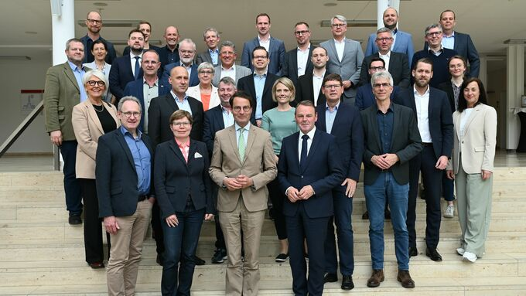
Working Group Wasserstoff
"Wo stehen wir, wo wollen wir hin, warum ist Wasserstoff für unsere Region so wichtig?"

Slide 13
Working Group Wasserstoff
"Es fehlt nicht am Willen zum Markthochlauf einer Wasserstoffwirtschaft im Regierungsbezirk, es gibt aber noch limitierende Faktoren, wie eine entsprechende Verteil-Infrastruktur und Finanzierungsfragen. Wir sind uns auch einig, dass Insellösungen nicht zielführend sind: Der Markthochlauf wird nicht vollständig gelingen, wenn einzelne Bereiche aus der H₂-Nutzung herausgenommen werden. Wir dürfen nicht alternativ, wir müssen kumulativ denken - die Mischung macht`s!"
(Regierungspräsident Andreas Bothe am 06.05.2024)

Slide 14
Working Group Wasserstoff - Was? Wer?
regelmäßiges Arbeitsformat
 Austausch, Netzwerk, Impulse geben, Interessensvertretung
Teilnehmendenkreis
Unsere Region ist Knotenpunkt und Schnittstelle zahlreicher Wasserstoff-Erzeugungs-, Nutzungs- und Leitungs-Projekte, die NRW mit Niedersachsen und den Niederlanden verbinden. Sie rückt damit in den Ansiedlungsfokus energieintensiver Anwendungs- und Erzeugungs-Industrien.
Teilnehmende sind daher die Wasserstoff-Akteur:innen aus dem Regierungs- und Kammerbezirk, aus Niedersachsen sowie aus den Niederlanden … die Mischung macht`s.

Slide 15

Working Group Wasserstoff
H₂-Positionspapier
Ziel: Sachstand, die Stärken aber auch die Problembefunde in der Region mit internationaler und (über-) regionaler Dimension des Energieträgers H₂ zu bündeln und zur Interessensvertretung verwenden zu können.
Oktober 2024: Veröffentlichung eines H₂-Positionspapiers zu den Stärken unserer Region - in den Clustern:
Industrie
Wärmeplanung
Mobilität
Internationales/Crossboarder

Slide 16
Kontakt
Persönlich:
Stabsstelle Energiewende
0251 – 411 3097, Diana Bäcker
Per E-Mail:
energiewende@brms.nrw.de
diana.baecker@brms.nrw.de
Im Internet:
www.bezreg-muenster.de/de/energiewende/index.html
Notes:
Gerne Kontakt aufnehmen!
Austausch, Belange, Zusammenarbeit (Mischung) = wesentlicher Aspekt für die Energiewende und damit für den Klimaschutz in unserer Region.
Zurück am Anfang: Die Mischung macht‘s
Freue mich nun auf die geplanten spannenden Fachvorträge zum Einsatz von Geodaten Bei der Energiewende.

Slide 17
Herzlichen Dank für Ihre
Aufmerksamkeit!
Energie(wende)_für die Region
Die Mischung macht‘s!

